Slide 1
légszennyezés
Készítette:Okan Aslantaş
Osztály:11/C
Szám:304

Slide 2
Mi a környezetszennyezés?
A légszennyezés az idegen anyagok mennyisége és sűrűsége a levegőben, amelyek hátrányos hatással vannak az élőlények egészség és anyagi károkat okoznak. Más szavakkal, a légszennyezés egy természeti katasztrófa, a légkör túlzott gázok, például szén-dioxid, szén-monoxid és kén okozta ..
Más szavakkal, a légszennyezés szilárd, folyékony és gáznemű anyagok jelenléte a levegőben olyan mennyiségben, sűrűségben és időben, amely károsíthatja az emberi egészséget, az életet és az ökológiai egyensúlyt. Az emberek különféle tevékenységei következtében bekövetkező termelési és fogyasztási tevékenységek során a légréteg szennyeződik, és ez hátrányosan befolyásolja a föld élő életét.

Slide 3
Légszennyezés okai:
Rossz minőségű üzemanyagok használata.
Kipufogógázok.
Városok elhelyezkedése.
A kályha és a fűtés nem megfelelő használata.
Kedvezőtlen időjárási viszonyok.
Kiváló minőségű üzemanyagok és megfelelő kályha, fűtés használatával a légszennyezés csökkenthető. A gépkocsik kipufogógázai levegőszennyezést is okoznak. Városaink gödörbe történő települése szintén növeli a légszennyezést. A szélsebesség lassul a hegyekkel körülvett városokban. Ezért a levegőben lévő káros gázokat a szél nem tudja mozgatni. Ez növeli a levegő szennyezettségét. Még ha a városok elhelyezkedése is megfelelő, a kkedvezőtlen időjárási viszonyok és a szél fújása fokozott légszennyezést okozhat. A légszennyezés természetesen szennyezés amely inkább mesterséges forrásokból ered. Manapság az embereket leginkább a légszennyezés érdekli, különösen nagy lakóövezetekben és ipari területeken. Ebben a szennyezésben több ember vesz részt az emberi tevékenységek révén.

Slide 4
A légszennyezés típusai:
A légszennyezési forrásokat három típusra oszthatjuk:
1. A felmelegedés által okozott légszennyezés
2. Gépjárművek által okozott légszennyezés
3. Az ipar által okozott légszennyezés

Slide 5
A felmelegedés által okozott légszennyezés
Fűtési célokra az alacsony kalóriatartalmú és a magas kéntartalmú szén gyakori használata és a helytelen égetési technikák alkalmazása levegőszennyezést eredményez.

Slide 6
Gépjárművek által okozott légszennyezés
A népesség növekedésével és a jövedelemszint emelkedésével párhuzamosan a gyorsan növekvő gépjárművek kipufogógázai fontos tényezőt jelentenek a levegőszennyezésben. Ennek megakadályozása érdekében a kipufogószűrőt gyakran ellenőrizni kell.

Slide 7
Az ipar által okozott légszennyezés
A levegőszennyezést okozó egyik tényező a helytelen elhelyezés kiválasztása az ipari létesítmények létesítésére. A szükséges óvintézkedések meghozatala nélkül (kéményszűrő, tisztítóberendezés nélkül stb.) , a nem megfelelő technológiák alkalmazása, a képzetlen és magas kéntartalmú tüzelőanyagok használata, az energiát termelő tüzelőberendezésekben termelődő gázok szintén szennyezik a levegőt .

Slide 8
A légszennyezés hatásai
A szennyezett levegő növeli az emberek légúti megbetegedéseit. Különösen a tüdőből származó füst az alveoláris negatív hatásba kerül. Megállapították, hogy az atmoszférában a szén-dioxid mennyisége 5% -kal nőtt az erdők és a föld pusztításának eredményeként az ipari és fűtési célokra használt fosszilis tüzelőanyagok segítségével. Ez várhatóan globális felmelegedést okoz
folytatás

Slide 9
A légszennyezés hatásai
Az EPA (Egyesült Államok Környezetvédelmi Ügynökségének osztályozása) a szennyező anyagok egészségre gyakorolt ​​hatásai alapján (198) készült. A légszennyező anyagok kritériumai a szennyező anyagok meghatározott koncentrációi, amelyek különbséget tesznek az elfogadható levegőminőség és az egészségtelen vagy rossz levegőminőség között. Ezek a határértékek azok a szennyező anyagok koncentrációi, amelyek a külső környezetben jelen lehetnek, figyelembe véve az emberi egészséget és / vagy a környezeti hatásokat bizonyos időközönként. Ezeknek a szennyező anyagoknak a határértékei különböző értékeket vehetnek fel különböző országokban és környezetvédelmi szervezeteknél.

Slide 10
Légszennyező anyagok kritériumai
Szén-monoxid (CO)
Nitrogén-dioxid (NO2)
Kén-dioxid (SO2)
Ózon (O3)
Szálló por(PM)
Ólom (PB)
Illékony szerves vegyületek (UOC)
Szénhidrogének

Slide 11
Szén-monoxid (CO)
Színtelen, szagtalan gáz, és akkor fordul elő, amikor az üzemanyagokban lévő szén nem megfelelően ég. A fő forrás a belső égésű motorok (85-95%). Az ipar, a fatüzelés és az erdőtüzek jelentik a CO-kibocsátás fő forrásait. A CO alveoláris-kapilláris könnyen diffundál a membránban a hemoglobin megkötésével COHb képződéshez vezet a vérben. A CO 200-szor erősebben kötődik a hemoglobinhoz, mint az O2. Ezért az O2 szövetekbe történő átvitelének megakadályozása fulladást okoz.

Slide 12
Nitrogén-oxidok (NO_{x})
A nitrogén-oxidok (NOx) rendkívül reaktív gázok, amelyek magas hőmérsékleten (1200 OC) képződnek. A nitrogén-oxidok sok típusa színtelen és szagtalan, vízben nem oldódik. Emiatt a felső légutak megszűnnek mindaddig, amíg a legszélsőbb légutakat beterítik, és ezeken a területeken negatív hatásokat mutatnak. Az égés magas hőmérsékleten nitrogén-monoxidot (NO), alacsony hőmérsékleten nitrogén-dioxidot (NO2) eredményez. NO oxidálódik, ha NO2 kerül a légkörbe. Az atmoszférában széles körben elterjedt NO2 erős oxidálószer. A részecskékkel együtt felfedezhető a városi területeken vörösesbarna rétegként. Akkor fordul elő, ha szilárd vagy folyékony üzemanyagot égetnek magas hőmérsékleten és NOx-on. Két jelentős forrás a gépjárművek és a hőerőművek. Egyéb NOx-források közé tartozik az ipari létesítmények, a kereskedelmi és háztartási fűtés üzemanyag-fogyasztása. Különösen a városi területeken a járművek számának növekedése miatt az NOx koncentrációja is növekszik. A fejlődő országokban a dinitrogén-oxid-kibocsátás nő a járművek számának növekedése és az iparosodás következtében, még akkor is, ha az SO2 és a részecskék általában csökkenést mutatnak.

Slide 13
Kén-dioxid (SO2)
Színtelen, nem gyúlékony gáz. Az évente felszabaduló kén-oxidok hozzávetőlegesen 60% -a szénégetéssel képződik. Azok a hőerőművek, ahol a szenet üzemanyagként használják, jelentik a legnagyobb SO2-kibocsátási forrást. Természetes forrásokban is megtalálható, például erdőtüzekben és vulkáni tevékenységekben. Az orr és a garat irritációja görcsökhöz vezethet a fő légutakban. Mivel ez a gáz feloldódik a vízben, nagyrészt az orrból és a garatból távozik, mielőtt elérné a légutak csúcspontjait. Szulfátos aeroszolokat és részecskéket képez a légkörben. Ezeket a részecskéket nagyon nagy távolságokra lehet vinni a széllel. A nedvesség, a napfény és néhány vegyszer jelenlétében kénsavat képez. A sav fontos szerepet játszik az eső kialakulásában.

Slide 14
Ózon(O3)
A sztratoszférában a légköri ózon természetes összetétele rendkívül reaktív gáz, amely eléri a csúcskoncentrációt a rétegben. Az ózon megmutatja a tüdő negatív hatásait azáltal, hogy eléri a légzőrendszer mélységét, mert nem oldódik fel vízben (201). A troposzféra antropogén tevékenységek eredményeként keletkezik. Fotokémiai folyamatokból áll, amelyek NO2 és napfény jelenlétében fordulnak elő városi és vidéki környezetben. Az ötvenes években kezdték észlelni a Los Angeles-i légkörben. Noha a sztratoszférából érkező transzport hozzájárul az O3 növekedéséhez az atmoszférában, amelyben élünk, nagy mértékben atropogén forrásokból származik.

Slide 15
Szálló por (PM)
A levegőben lévő részecskék az emberi egészséget befolyásoló egyik legfontosabb szennyező anyag. A részecskeméret alapján az egészségre gyakorolt ​​negatív hatás lineáris. Több mint 10 µM PM marad az orrban és az orrgaratban. Míg a hörgőkben 10 µm-nél kisebb mennyiség halmozódik fel, az 1-2 mikron átmérőjű alveollerde 0,1 mikron átmérőjű alveollerde intrakapilláris diffúz tartomány. A részecskék fizikai tulajdonságai mellett a kémiai összetétel is nagyon fontos az egészség szempontjából. Részecskék találhatók a nehézfémek testében, mint például a higany, az ólom, a kadmium és a rákkeltő vegyszerek, és jelentős veszélyt jelenthetnek az egészségre. Ezek a mérgező és rákot előállító vegyi anyagok a nedvességgel kombinálva savakat képeznek. Az ügynökség kiadványa szerint, az illékony hamu, a benzin és a dízelüzemű járművek kipufogógázai benzopirén rákot okozó anyagot tartalmaznak, például ezek hosszú távú légzése rákot okoz.

Slide 16
Ólom (PB)
Ez a legfontosabb fém, amely levegőszennyezéshez vezet. Autómotorokból, ipari üzemekből, rovarölő szerekből, festékekből és ólommentes benzinből származó szén és szemét elégetése okozza. Az ólom súlyosabb mérgezést okoz, különösen gyermekeknél. A vérszegénység fontos a szellemi retardáció és viselkedési problémák kiváltása szempontjából.

Slide 17
Illékony szerves vegyületek (UOC)
Sok vegyi anyag van ebben az osztályban, és több mint 300 típusa létezik. Fő forrásai a gépjárművek, a kipufogógáz-kibocsátás, az ipari és a vegyi anyagokat előállító erőművek. A benzol, a toluol, az etil-benzol, a xilol az egészségkockázat leggyakoribb formái. Rövid és hosszú távú káros egészségügyi hatások. Meghatározza a fotokémiai reakciófolyamatokat az atmoszférában kibocsátás, párolgás, lerakódás és napfény koncentráció jelenlétében.

Slide 18
Szénhidrogének
Hasonlítanak a CO2-hez, mivel az üzemanyag nem ég el teljesen. Szerepük van a légszennyezés fokozásában, amikor fotokémiai ködöt okoznak.

Slide 19
A légszennyezés hatása az emberi egészségre
Az 1950-es évek óta bizonyítékok vannak a levegőszennyezés emberi egészségre gyakorolt ​​hatásairól. Az 1980-as évek végén új epidemiológiai tanulmányok mutatták ki a levegőszennyezés egészségre gyakorolt ​​hatását. Ezeket a tanulmányokat az USA-ban és az európai országokban, majd sok más országban végeztek hasonló tanulmányokat, amelyek azt mutatták, hogy az egészség negatívan érintett. Ezekben a vizsgálatokban olyan egészségügyi mutatókat kerestek, mint a halálesetek, kórházi ápolás és a levegőben lévő szennyező anyagok koncentrációja, és mindkettő növekedést vagy csökkenést mutatott. A légszennyezés hatásainak vizsgálata során megfigyelték, hogy a belső és a külső levegőszennyezés különböző hatásokat gyakorol az emberi egészségre. Ezt ketté tudjuk osztani:

Slide 20
Külső légszennyezés:
Az orron kívüli légszennyezés, váladékozást, köhögést, tüsszögést, arcüreggyulladást, légzési nehézségeket, krónikus köhögést, hangproblémákat (különösen krónikus rekedtséget és gégegyulladást) és fejfájást okoznak. Az asztmás betegek különösen veszélyeztetettek. Ez a szennyezés savas esőnek is nevezhető esemény, amely megszünteti a tavak és folyók életét, tönkreteszi az erdőket és tönkreteszi a magokat. A külső légszennyezést leginkább olaj, gáz, szén elégetése okozza. Több mint 50%-át az autó kipufogója termeli. Ez az arány továbbra is érvényes annak ellenére, hogy a járműveken megakadályozzák a szennyezést és az ólommentes benzint. A szennyezés növekszik. Mert évente átlagosan 19 millió új járművel kereskednek. A gépjárművekből származó fő füstvegyületek az ózon és a szén-monoxid.
1986-ban az Amerikai Környezetvédelmi Alapítvány által végzett ózonbiztonsági mérések során több mint 96 lakóterületet találtak veszélyesnek. 41 régióban túllépték a szén-monoxid normát.

Slide 21
Belső légszennyezés:
Az amerikaiak többsége idejének 80% -át bent tölti. Ez az idő nő az időseknél és a gyermekeknél. Gáz, kőolaj, szén, fatüzelésű kályhák, kandallók, azbeszt, daron, formaldehid, ólom, dohány ezek mind olyan anyagok, amelyek szennyezik a levegőt.
Az évek óta tartó rendszeres dohányzás növeli a rák kockázatát a. Sőt, a dohányzás megzavarja a véráramlást, növeli a szívroham kockázatát. Olyan betegségekhez is vezet, mint a hörghurut, a tüdőgyulladás, a tüdőtágulás. Gyermekek és a passzív dohányosok tüdőrákban, az otitis media és a légúti fertőzések közötti kapcsolat orvosilag bizonyított. Javasolták a dohányzás tilalmát repülőgépeken, nyilvános helyeken, munkahelyeken. Mi vagyunk a legnagyobb felelősek a nemdohányzó környezetben élő minden emberért. Emellett nemzeti kampányokat kell szervezni az emberek oktatása érdekében.
folytatás

Slide 22
Belső légszennyezés:
A körülöttünk lévő vegyszerek és hulladékok károsíthatják ízünket és illatunkat. A szag és az íz csökkenése csökkenti az étvágyat, megakadályozza, hogy érezzük a virágok és az ételek illatát. Megakadályozhatja, hogy élvezhessük a levegőt és megszabaduljunk a méreganyagoktól.
A légszennyező anyagok napi növekedése különféle akut egészségügyi problémákat okoz. Például a szennyező anyag koncentrációjának növekedése az asztmás rohamok megnövekedéséhez vezet. Hosszú távú szennyező kitettség és krónikus egészségügyi hatások jelentkeznek. Az USA-ban és Hollandiában végzett vizsgálatokban a légszennyezett régiókban élő emberek élete 1-2 évvel rövidebb, mint azoké, akik szennyezés nélküli régiókban élnek. Becslések szerint csak a fejlődő országokban évente 500 000 ember hal meg a levegőben lévő részecskék és kén-dioxid miatt.
folytatás

Slide 23
Belső légszennyezés:
A levegőszennyezés emberi egészségre gyakorolt ​​hatását nagy mennyiségű káros anyag belélegzése okozza. Ahhoz, hogy az emberek egészségesen élhessenek, a levegőnek tisztának kell lennie. Más szavakkal, a szennyezett levegő belégzése, különösen a tüdőben, pusztító és végzetes lehet. A levegő belélegzésén keresztül a részecskék és a levegőben lévő füst a légzés eljutnak a tüdőbe. Ez mély légúti fertőzéseket okoz.

Slide 24
A légszennyezés megelőzésére irányuló intézkedések
Biztosítani kell az ipari létesítmények szűrőbeépítését, valamint az megfelelő és szabályos elhelyezését.
Magas kalóriatartalmú szenet kell használni a lakások fűtésére és a kéményeket, kályha csöveket minden évben meg kell tisztítani.
Figyelmet kell fordítani az ablakok, ajtók és tetők szigetelésére..
A kályháknak TSE tanúsítvánnyal kell rendelkeznie.
Bővíteni és ösztönözni kell a földgáz felhasználását.
Kerülni kell az illegális szén felhasználását, amely alacsony kalóriatartalmú és szennyezőbb a levegőre tekintve..
folyatatás

Slide 25
A légszennyezés megelőzésére irányuló intézkedések
A fűtés és földgázkazánokat rendszeresen karban kell tartani.
Lehetővé kell tenni, hogy a kalóriák szerepeljenek a tűzoltó tanfolyamokon.
Központi fűtési rendszereket kell használni az új lakóövezetekben.
Növelni kell a zöld területeket, végre kell hajtani a fejlesztési tervekben szereplő levegőszennyezés csökkentésére irányuló intézkedéseket.
Bővíteni kell a tömegközlekedést
Elsősorban a légszennyezés megelőzése érdekében a fosszilis tüzelőanyagok energiaforrásként való használatát, a napenergiát, a szélenergiát és a geotermikus energiaforrásokat kell megadni.
folytatás

Slide 26
A légszennyezés megelőzésére irányuló intézkedések
Ipari üzemek létesítése során növelni kell a zöldterületeket, meg kell akadályozni hogy a tervezett ipari hulladék beszűrődjön a levegőbe.
Intézkedéseket kell hozni az autók kipufogógázai által okozott szennyezés csökkentésére a városokban. Mivel ezek a szennyezők télen ózonképződést okoznak, megnehezíti az élőlények lélegzését
Az embereket ösztönözni kell a tömegközlekedésre, a tömegközlekedési járművek üzemanyagaként felhasznált földgáznak elterjedtnek kell lennie.
Kerülni kell az erdőpusztulást.
Az ózonréteget károsítják olyan anyagok, mint a klór-fluorozott szénhidrogének. Meg kell vizsgálni azokat a vegyszereket, amelyek ezen anyagok helyett használhatók..
folytatás

Slide 27
A légszennyezés megelőzésére irányuló intézkedések
Azokat az embereket, akik mindig érzékenyek a különféle plakátokra, és más érzékeny embereket is ösztönözni és segíteni kell arra, hogy megoldást találjanak erre és sok más problémára
Mindezen tényezők mellett a nem megfelelő létesítményekben történő hulladék égetést meg kell akadályozni. Az ipari telephelyeket úgy kell létrehozni, hogy figyelembe kell venni az uralkodó szelet, a területrendezési tervekben meg kell ezt akadályozni és a járművek kipufogógáz-kibocsátásának mérését rendszeresen el kell végezni, de az alternatív energiát használó motorokat is meg kell vizsgálni.

Slide 28
Legtisztább 10 ország
Kenya
Tanzánia Etiópia Mozambik Kamerun Zambia
Indonézia Zimbabwe Brazília Kongói Demokratikus Köztársaság

Slide 29
Legszennyezettebb 20 ország
Szaúd-Arábia Kuvait Bahrein Katar Egyesült Arab Emírségek
Omán Türkmenisztán Líbia Kazahsztán Trinidad és Tobago
Irán Luxemburg Bulgária Bosznia-Hercegovina
Mongólia Észak-Korea Macedónia Szingapúr Irak Kína

Slide 30
Törökország legtisztább és legszennyezettebb tartományai
Legtisztább tartományok
Artvin
Bitlis
Eskişehir
Yozgat
Kırşehir
Kırıkkale
A legszennyezettebb tartományok
Isztambul Ankara
Adana
Amasya
Manisa
Bursa

Slide 31
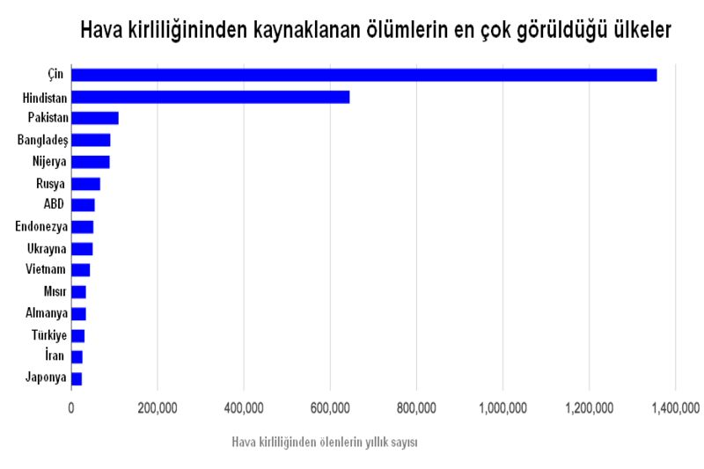
Országok, ahol a légszennyezés miatt a leggyakoribb halálesetek vannak

Slide 32
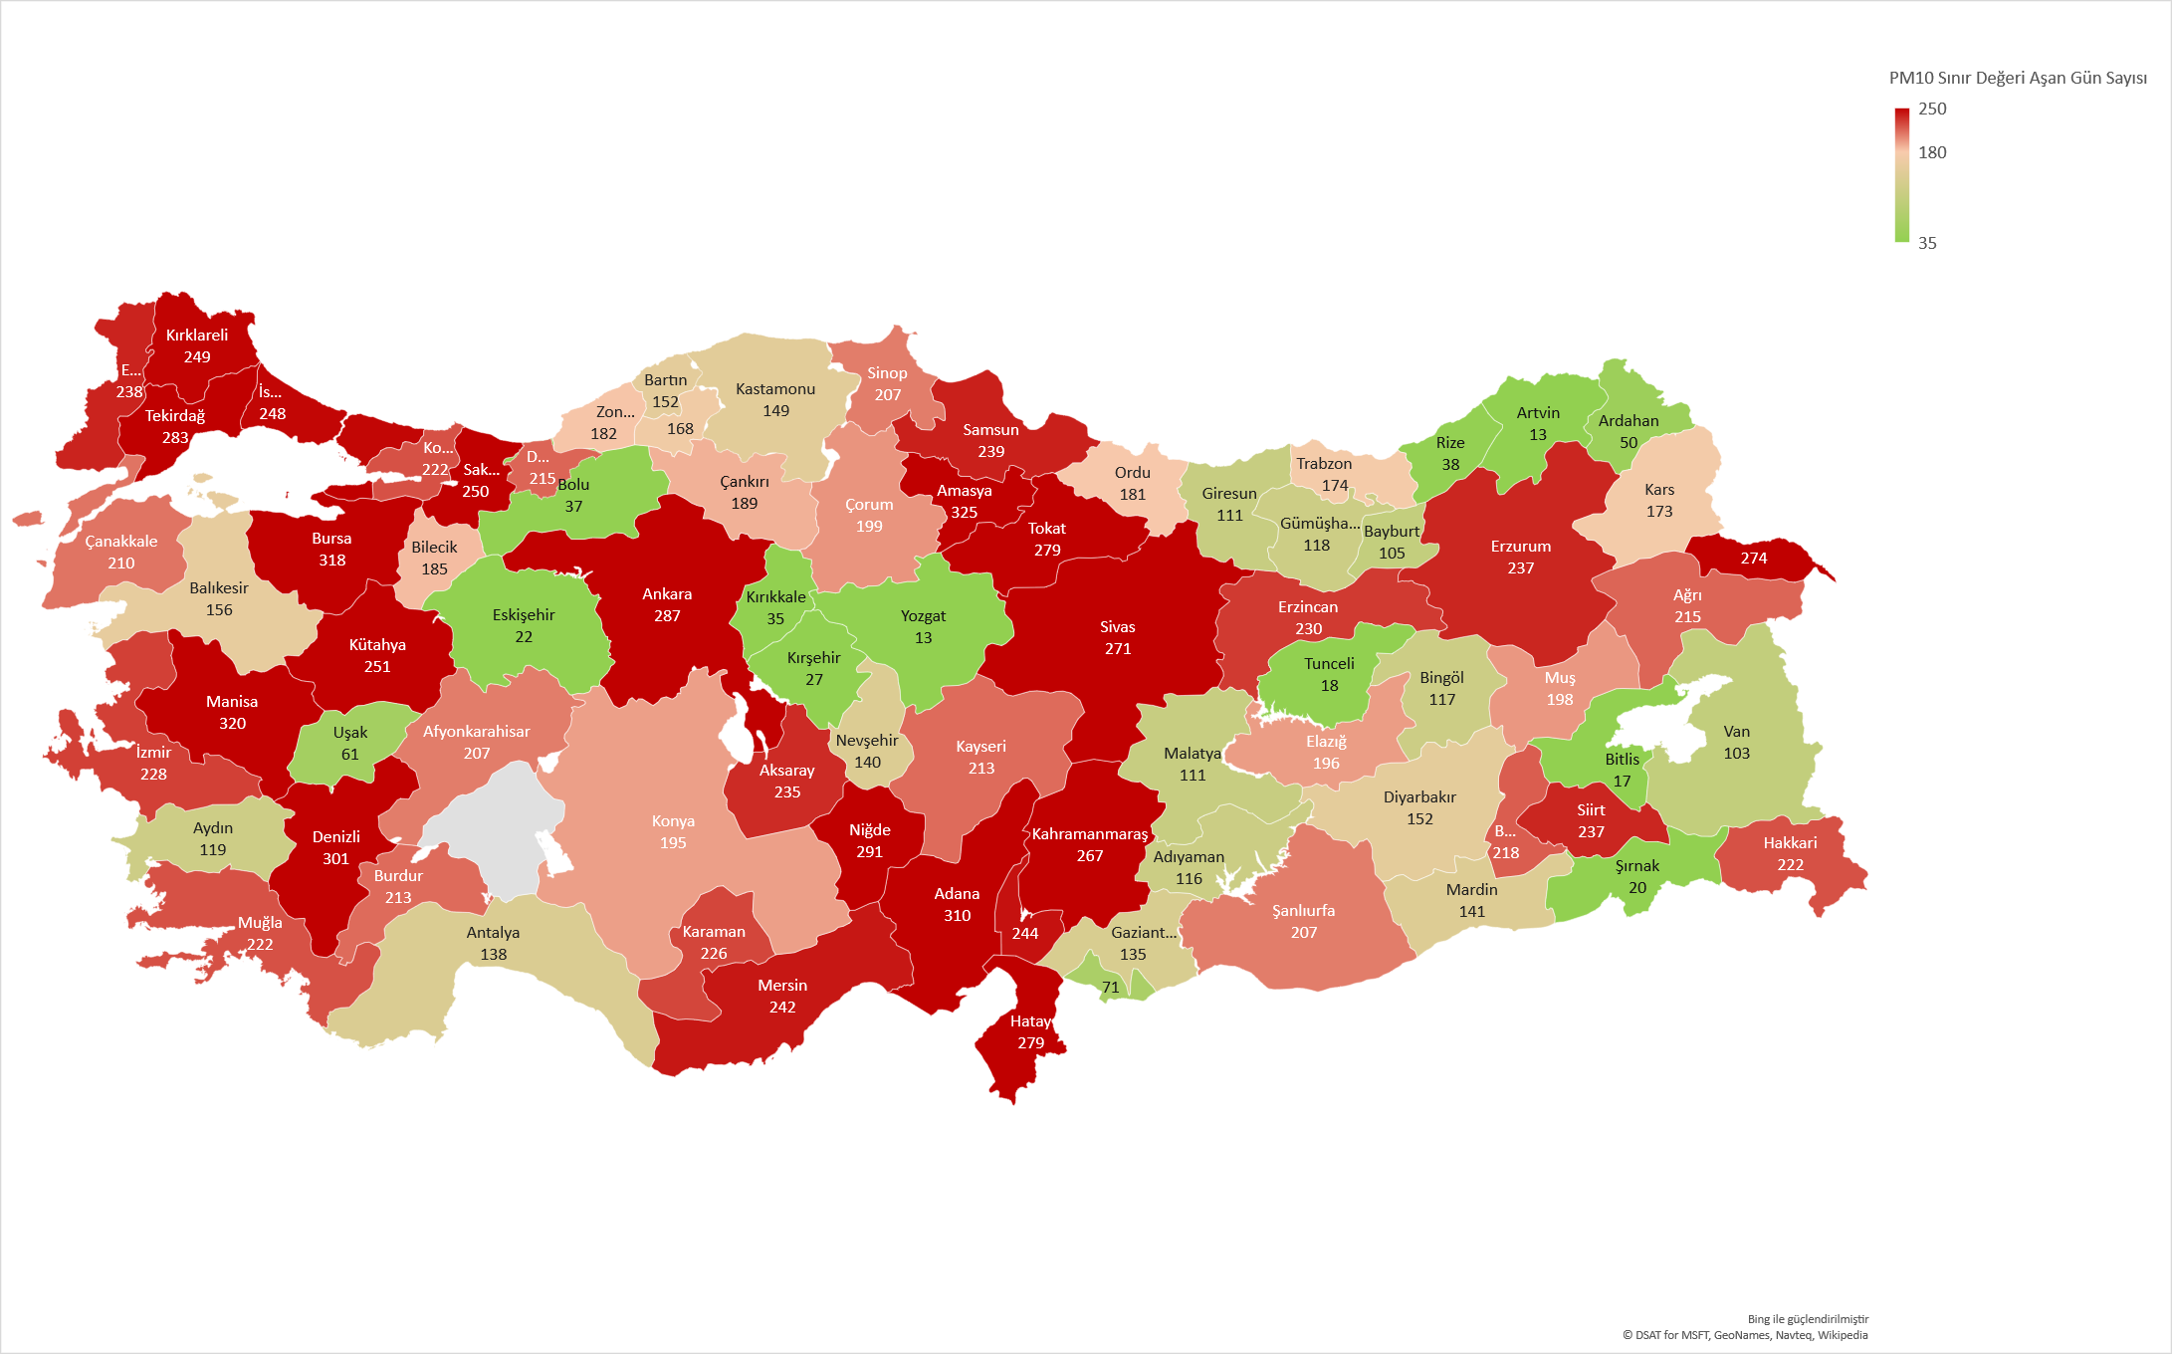
Légszennyezés Törökországban(2017))

Slide 33
Kérdések
1.Mi a környezetszennyezés?
Tevékenység eredménye. A gáz olyan szennyezés, amely a hulladék közvetlenül légkörbe kerülésével történik, és amely megzavarja a légkör tulajdonságait.

Slide 34
2. Hogyan történik a légszennyezés ?
A légszennyezés különösen ipari termelés vagy fosszilis tüzelőanyagok elégetése után jön létre, amelyet a füstgázok atmoszférába keveredése okoz..

Slide 35
3. Mik a légszennyezés okai?
A légszennyezés az üvegházhatást okozó gázok kibocsátásának növekedése következtében lép fel mérgező gázhulladékok légkörbe keveredésével, különösen a fosszilis üzemanyagok elégetésével. A felelőtlen és szabálytalan termelés következtében képtelenség a gázhulladékok ártalmatlanítása.

Slide 36
4. Milyen következményekkel jár a légszennyezés? A légszennyezés következtében az életerős tevékenységeket hátrányosan befolyásolja az élő generáció kihalásához vezethet. A globális felmelegedés a légszennyezés, az éghajlatváltozás és a szezonális átmenet zavara miatt következik be..

Slide 37
5. Mit lehet tenni a légszennyezés megelőzése érdekében??
A mérgező és a füstgázkibocsátás kordában tartása, a szűrőrendszerek használata az ipari gyártásban és a szűrő technikák fejlesztése a gépjárművekben.

Slide 38
6. Az alábbiak közül melyik nem valamilyen légszennyezés ?
A) A fűtés által okozott légszennyezés
B) Gépjárművek által okozott légszennyezés
C) Az ipar által okozott légszennyezés
D) Az állatok által okozott légszennyezés
Válasz:D

Slide 39
7.Az alábbiakban hány kritérium vonatkozik a légszennyező anyagokra?
I. Szén-monoxid(co)
II. Nitrogén-dioxid (No2))
III. Kén-dioxid (SO2))
IV. Ózon (O3))
V. Oxigén (O2))
A)1 B)2 C)3 D)4 E)5
Válasz:D

Slide 40
8. Az alábbiak közül melyik tartozik a legtisztább országok közé?
A)Kenya
B)Katar
C) Kína
D) Szaúd-Arábia
E) Szingapúr
Válasz:A

